Slide 1
FEN VE TEKNOLOJİ PERFORMANS ÖDEVİ
HAZIRLAYAN:ALPER ÇEVİK
SINIF:8/G
NUMARA:97
KONU: YENİLENEBİLİR VE YENİLENEMEZ ENERJİ KAYNAKLARI NELERDİR?

Slide 2
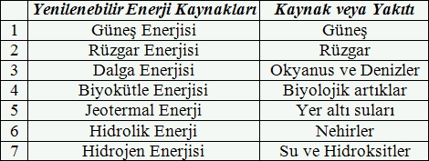
YENİLENEBİLİR ENERJİ KAYNAĞI NEDİR?
Yenilenebilir Enerji gücünü Güneşten alan ve hiç tükenmeyecek olarak düşünülen çevreye emisyon yaymayan enerji kaynağıdır.

Slide 3
GÜNEŞ ENERJİSİ…
Güneş enerjisi, güneşten yayılan ışık ve ısı enerjisine verilen genel isimdir. Antik çağlardan beri bu enerji sürekli gelişen teknolojiler yardımı ile insanoğlu tarafından kullanılmaktadır.
Güneş ışınları, rüzgar ve dalga enerjisi, hidroelektrik enerji ve biyokütle ile birlikte yenilenebiir enerji kaynaklarının büyük bölümünü oluşturur. Bu noktada belirtilmelidir ki, güneş enerjisinin sadece çok ufak bir kısmı günümüzde kullanılmaktadır.

Slide 4
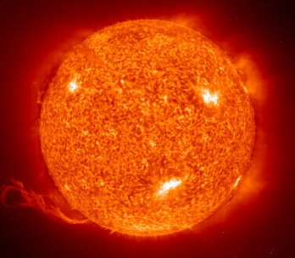
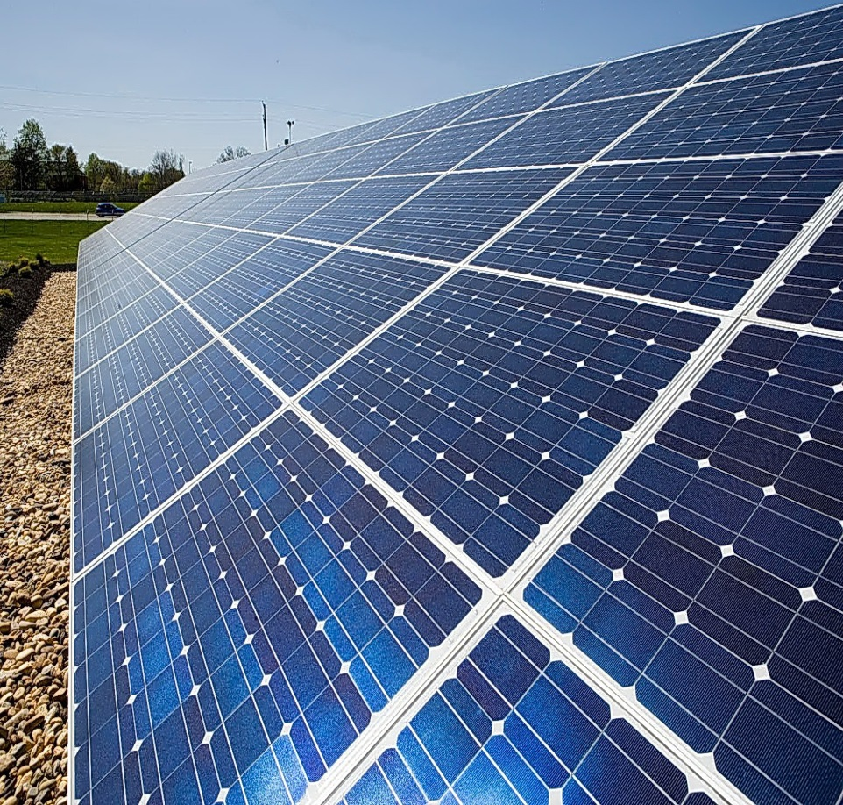

Slide 5
RÜZGAR ENERJİSİ…
Rüzgâr enerjisi, rüzgârı oluşturan hava akımının sahip olduğu hareket (kinetik) enerjisidir. Bu enerjinin bir bölümü yararlı olan mekanik veya elektrik enerjisine dönüştürülebilir. Rüzgârın gücünden yararlanılmaya başlanması çok eski dönemlere dayanır. Rüzgâr gücünden ilk yararlanma şekli olarak yelkenli gemiler ve yel değirmenleri gösterilebilir. Daha sonra tahıl öğütme, su pompalama, ağaç kesme işleri için de rüzgâr gücünden yararlanılmıştır. Günümüzde daha çok elektrik üretmek amacıyla kullanılmaktadır.

Slide 6
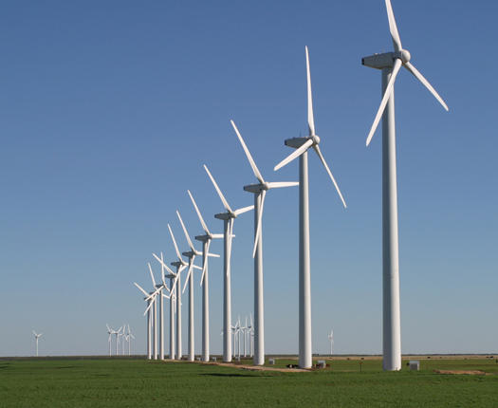
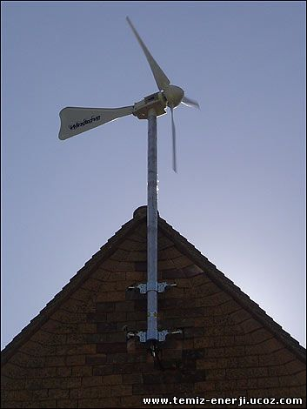

Slide 7
DALGA ENERJİSİ…
Dalgalar güçlü ve sınırsız bir doğal yenilenebilir enerji kaynağıdır.Bu enerji, dalganın yüzeyinden yada yüzey altındaki dalgaların basıncından elde edilmektedir. Dalgalanma bilindiği gibi rüzgarın su yüzeyinde yaptığı salınım hareketidir.Dalga enerjisi makineleri de bu hareketten ve bu hareket sonucu oluşan basıncı kullanarak enerji üretirler.

Slide 8
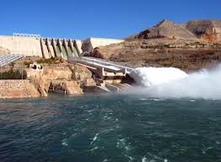
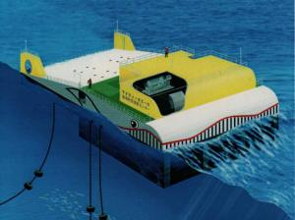

Slide 9
BİYOKÜTLE ENERJİSİ…
Hızlı bir artış gösteren nüfus ve sanayileşme enerji ihtiyacını da beraberinde getirmiştir. Enerjinin çevresel kirliliğe yol açmadan sürdürülebilir olarak sağlanabilmesi için kullanılacak kaynakların başında ise biyokütle enerjisi gelmektedir. Biyokütle enerjisi tükenmez bir kaynak olması, her yerde elde edilebilmesi, özellikle kırsal alanlar için sosyo-ekonomik gelişmelere yardımcı olması nedeniyle uygun ve önemli bir enerji kaynağı olarak görülmektedir. Biyokütle için mısır, buğday gibi özel olarak yetiştirilen bitkiler, otlar, yosunlar, denizdeki algler, hayvan dışkıları, gübre ve sanayi atıkları, evlerden atılan tüm organik çöpler (meyve ve sebze artıkları) kaynak oluşturmaktadır. Petrol, kömür, doğal gaz gibi tükenmekte olan enerji kaynaklarının kısıtlı olması, ayrıca bunların çevre kirliliği oluşturması nedeni ile, biyokütle kullanımı enerji sorununu çözmek için giderek önem kazanmaktadır.

Slide 10
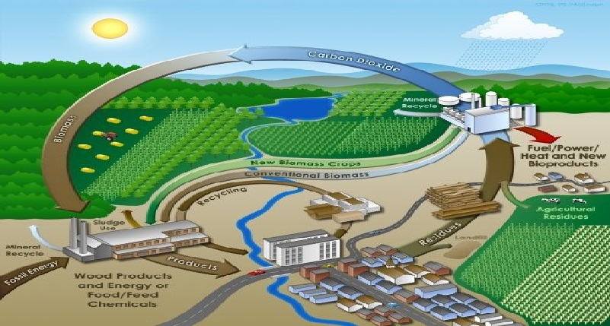

Slide 11
JEOTERMAL ENERJİ…
Jeotermal kaynak kısaca yer ısısı olup, yerkabuğunun çeşitli derinliklerinde birikmiş ısının oluşturduğu, kimyasallar içeren sıcak su, buhar ve gazlardır. Jeotermal enerji ise jeotermal kaynaklardan doğrudan veya dolaylı her türlü faydalanmayı kapsamaktadır.

Slide 12
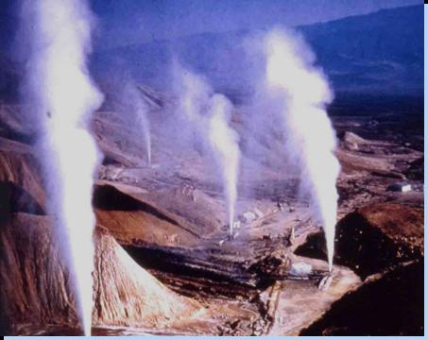

Slide 13
HİDROLİK ENERJİ…
Su gücüyle üretilen elektrik enerjisine hidroelektrik enerji denir. Hidroelektrik enerji santralları genellikle barajların yanında kurulur; böylece hızla akan bir akarsuyun ya da bir baraj gölünde birikerek yüksekten dökülen suyun enerjisi su türbinlerini, bu türbinler de elektrik üreteçlerini çalıştırır.

Slide 14
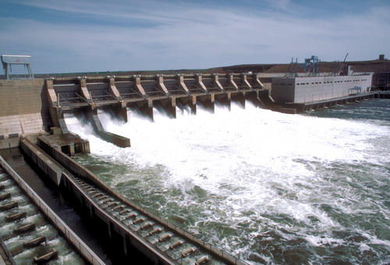

Slide 15
HİDROJEN ENERJİSİ…
Doğada bileşikler halinde bol miktarda bulunan hidrojen serbest olarak bulunmadığından doğal bir enerji kaynağı değildir. Bununla birlikte hidrojen birincil enerji kaynakları ile değişik hammaddelerden üretilebilmekte ve üretiminde dönüştürme işlemleri kullanılmaktadır.
Hidrojen karbon içermediği için fosil yakıtların neden olduğu çevresel sorunlar yaratmaz. Isınmadan elektrik üretimine kadar çeşitli alanların ihtiyacına cevap verebilecektir. Gaz ve sıvı halde olacağı için uzun mesafelere taşınabilecek ve iletimde kayıplar olmayacaktır.

Slide 16
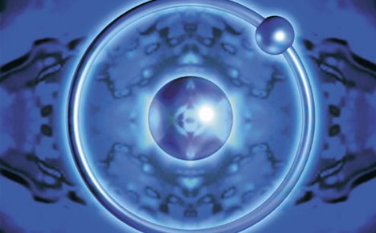
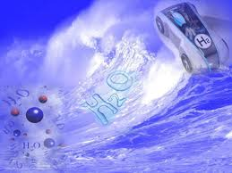

Slide 17
YENİLENEMEZ ENREJİ KAYNAĞI NEDİR?
Aslında doğada yenilenemeyen enerji türü yoktur fakat bazı enerji kaynakları meydana gelişlerinin bir sebebi olarak yenilenmeleri çok uzun süreler almaktadır. Bu nedenledir ki bunlar, yenilenemez enerji kaynakları olarak adlandırılmıştır. Doğalgaz, kömür, petrol ve bor yenilenemez enerji kaynaklarıdır

Slide 18
FOSİL YAKITLAR…
Kömür, petrol, doğalgaz gibi fosil yakıtlar en çok termik santrallerde elektrik enerjisi üretmek için kullanılmaktadır. Günlük hayatta kullandığımız benzin, mazot, LPG, plastik, naftalin, boya, teflon gibi maddeler petrol kaynaklıdır. Kömür, petrol, doğalgaz gibi binlerce yılda oluşmuş fosil yakıtlar insanlığın gelişmesi ile hızla azalırken atıkları ile hava su ve toprak kirliliğine yol açar. Fosil yakıtlardaki karbon yanma tepkimeleri ile atmosferde CO2 ve CO bileşiklerinin birikmesine neden olur. Bu gazların havada çok fazla birikmesi sera etkisine ve küresel ısınmaya neden olması açısından oldukça tehlikelidir.

Slide 19
Kömür: Yeraltında bulunan sertleşmiş hayvan fosillerinin oluşturduğu kolayca yanabilen siyahımsı bir maddedir. Ülkemizde en çok bulunan kömür türü linyit olup, yaygın şekilde kullanılmaktadır. Taşkömürü ise, Zonguldak, Ereğli ve Amasra bölgelerindeki kömür yataklarından çıkartılır. Buradaki madenlerde çıkartılan taşkömürleri yüksek kalori vermeleri ve pahalı olmaları nedeniyle daha çok demir-çelik sanayilerinde kullanılmaktadır.

Slide 20
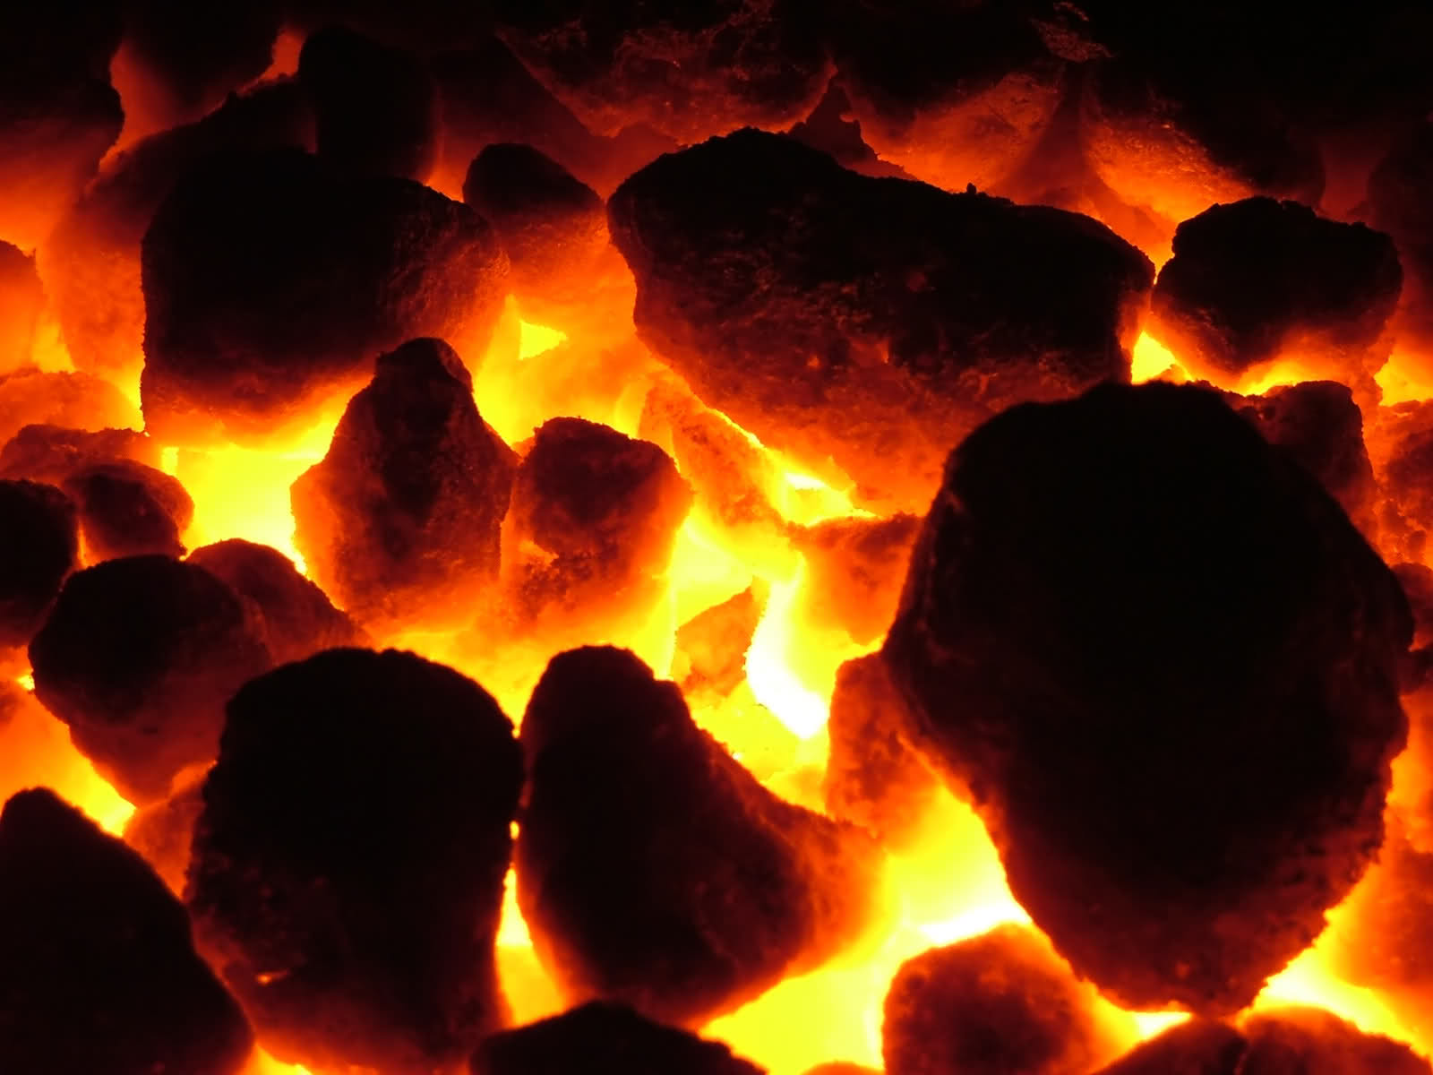

Slide 21
Doğalgaz:Dünyada ısınmada %75 gibi bir oranla en çok kullanılan yakıt türüdür. Dünyanın toplam enerji tüketiminin ise, %22′sini karşılamaktadır. Çok eski tarihlerden beri kullanılmaktadır. Ülkemizde kullanılan doğalgazın tamamına yakının komşu ülkelerimizden temin etmekteyiz.

Slide 22
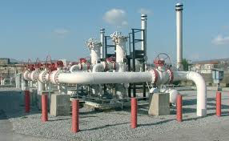

Slide 23
Petrol: Türkiye’de fazla petrol yatağı bulunmadığından %90′ına yakınınn ithal ederiz. Türkiye’de bulunan petrol yataklarının ise % 98′i Güneydoğu Anadolu Bölgesi’nde bulunur. Adıyaman ve Mardin çevresinde çıkarılan petrolümüzün tamamı ve ve ithal edilen petrolümüz, İzmir’deki Aliağa, Mersin’deki Ataş, İzmit’teki İpraş ve Batman rafinerilerinde işlenmektedir.

Slide 24
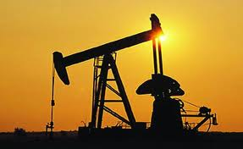

Slide 25
Bor: Dünyadaki bor rezervinin %70′i sadece Türkiye’de ege bölgesinde bulunmaktadır. Kalan borun tamamına yakını yani %30′luk kısmı ise ABD’de bulunmaktadır. Türkiye’de borun bulunduğu yerler Balıkesir (Bigadiç, Sandıklı, Susurluk), Eskişehir (Seyitgazi), Kütahya (Emet) ve Bursa’dır.

Slide 26
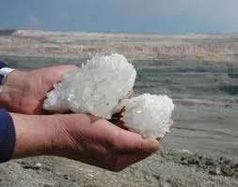

Slide 27
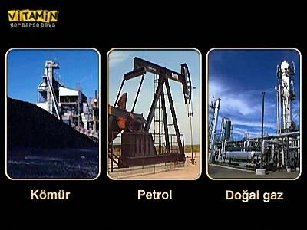

Slide 28
NÜKLEER ENERJİ…
Uranyum, plütonyum gibi radyoaktif elementlerin çekirdeklerindeki proton ve nötronları tutan enerjinin ortaya çıkarılması esasına dayanır. Dünyadaki elektriğin %20 si nükleer santrallerde üretilir. Nükleer santraller Dünyanı pek çok yerinde bulunmasının yanında atmosferin kirlenmesine sebep olur. Nükleer enerji santrallerinde elektrik ucuzdur fakat santralin maliyeti oldukça pahalıdır.

Slide 29
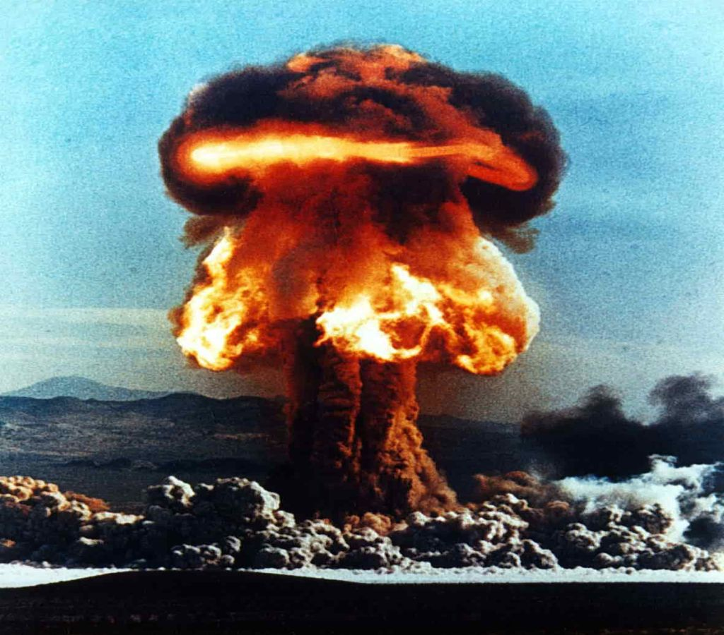
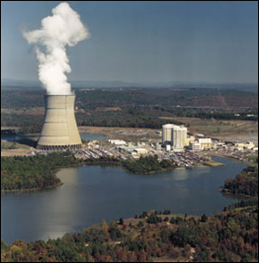

Slide 30
ÖĞRETMENİM:DOĞUKAN AKMEN
SON

